Slide 1



TRƯỜNG TIỂU HỌC PHÚC LỢI
TIẾNG VIỆT 1

Slide 2
















Slide 3
con vượn
sườn đồi
yêu thương
Trở về

Slide 4
vươn xa
cây phượng
quê hương
Trở về

Slide 5
Hè về, cây phượng nở đỏ rực.
Trở về

Slide 6
Con đường uốn lượn quanh co như một dải lụa mềm.
Trở về

Slide 7





Slide 8

Các loài hoa đua nhau khoe sắc.
oa
oe

Slide 9
TIẾNG VIỆT 1
Bài 74: oa oe

Slide 10


Slide 11

oa
oe
h
oa
oa
hoa

Slide 12
hoà
loa
oa
oa
toả
xoá
oa
oa
oe
loe
khoẻ
oe
oe
oe
loé
xoè

Slide 13

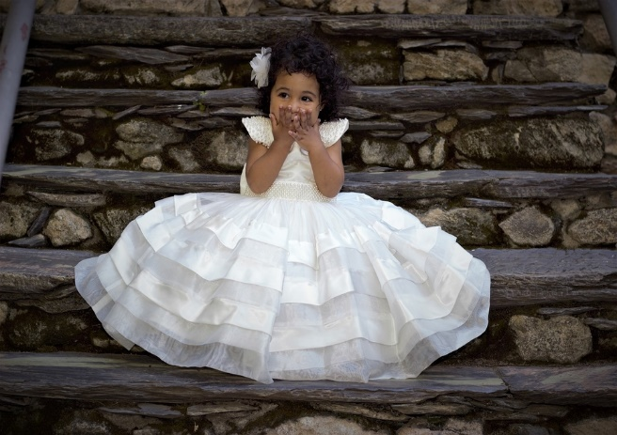
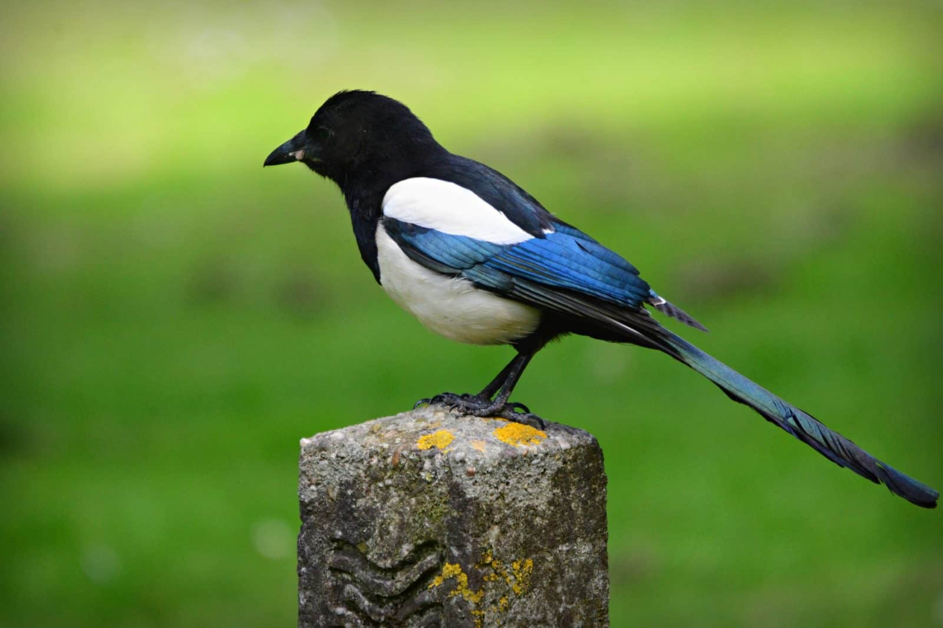

đoá hoa
chích choè
oa
oa
váy xoè
oe
oe

Slide 14
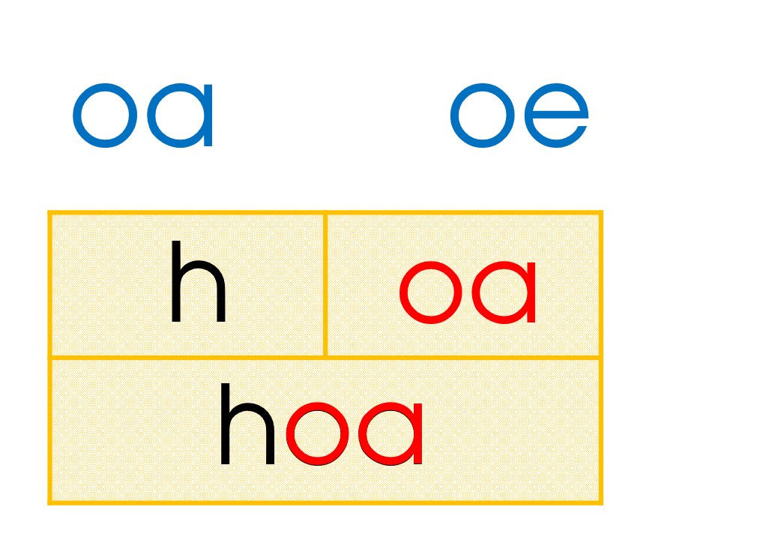
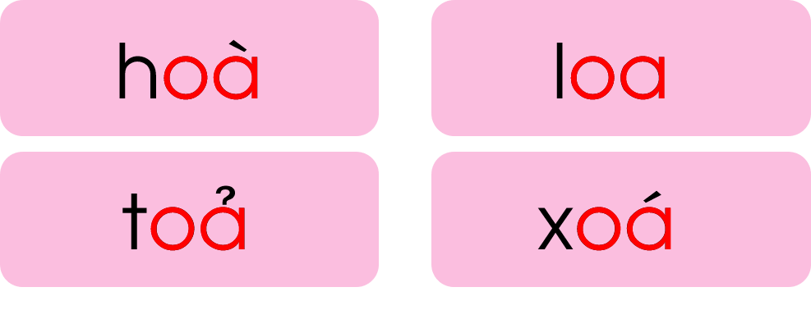
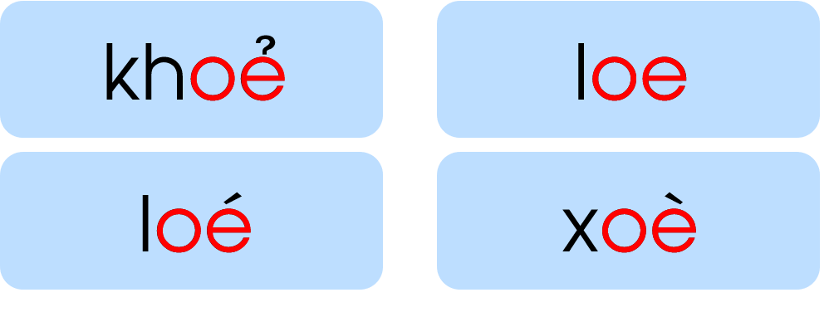


Slide 15


Slide 16

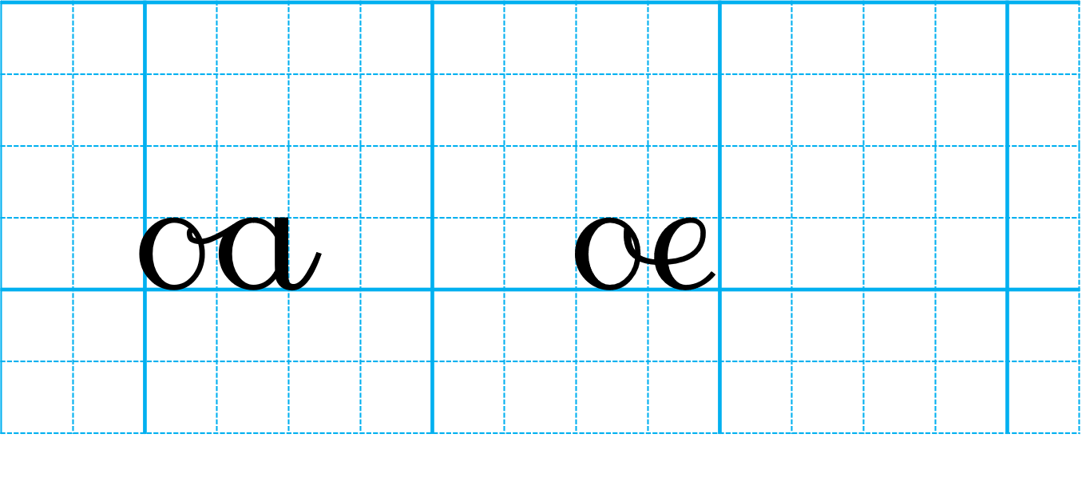
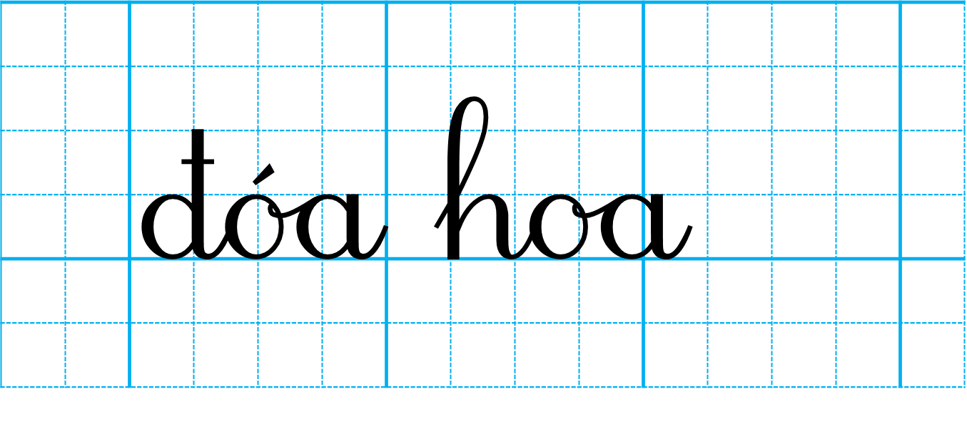
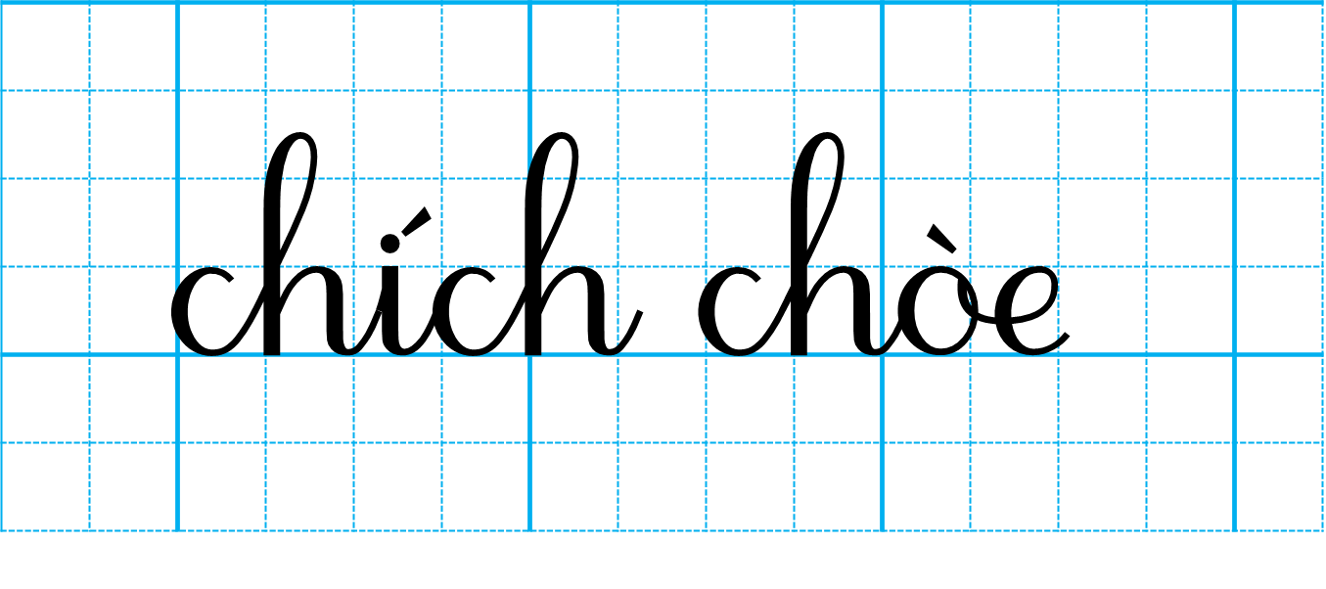

Slide 17


Slide 18

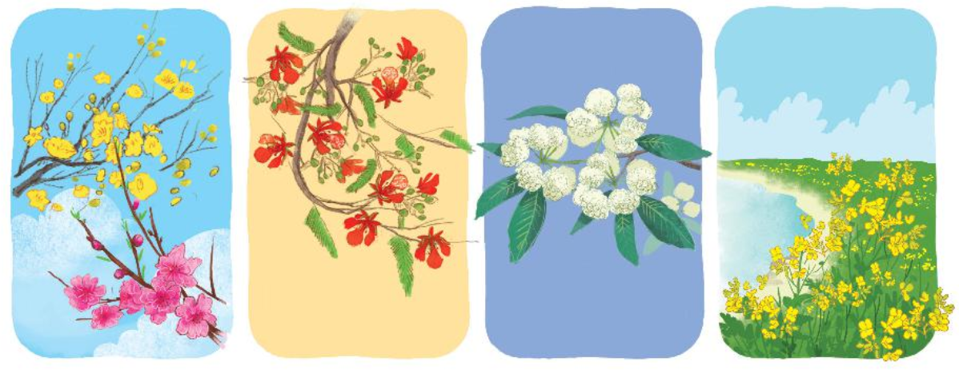

Slide 19

Tết đến, hoa đào khoe sắc hồng tươi, hoa mai vàng nở rộ. Hè sang, hoa phượng bừng lửa đỏ, cháy rực cả góc trời. Cuối thu, hương hoa sữa nồng nàn, ngát thơm từng góc phố. Cuối đông, hoa cải trải thảm vàng rực rỡ bên sông. Những sắc hoa, hương hoa làm đẹp thêm cho cuộc sống.

Slide 20

Tết đến, hoa đào khoe sắc hồng tươi, hoa mai vàng nở rộ. Hè sang, hoa phượng bừng lửa đỏ, cháy rực cả góc trời. Cuối thu, hương hoa sữa nồng nàn, ngát thơm từng góc phố. Cuối đông, hoa cải trải thảm vàng rực rỡ bên sông. Những sắc hoa, hương hoa làm đẹp thêm cho cuộc sống.

Slide 21


Slide 22

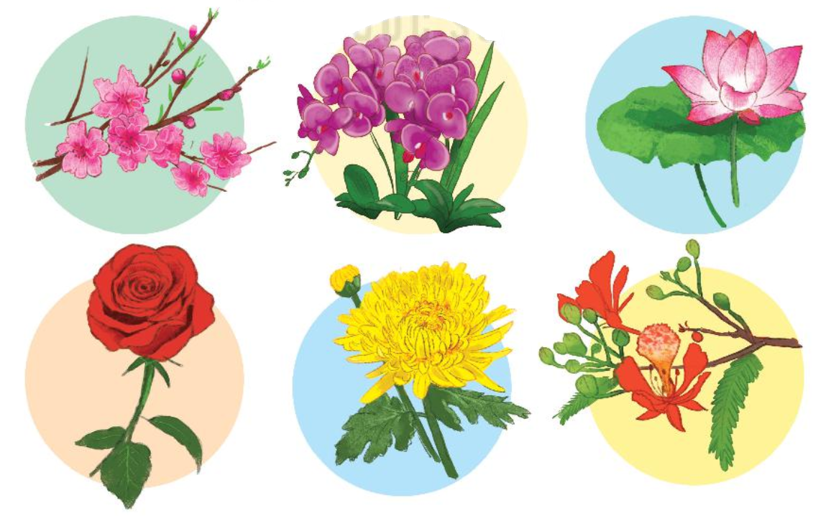
Muôn hoa khoe sắc

Slide 23



Muôn hoa khoe sắc

Slide 24
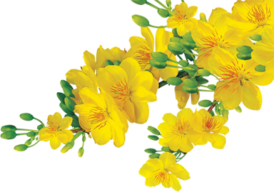
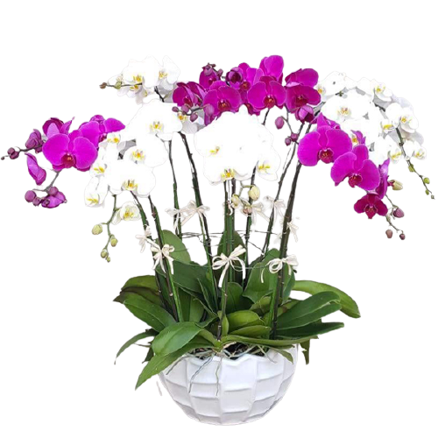

Muôn hoa khoe sắc

Slide 25

CỦNG CỐ BÀI HỌC

